Slide 1





Xây dựng website Đăng ký khóa học Và luyện thi tiếng anh

Slide 2



Các thành viên nhóm:
Đặng Thị Ngọc Anh
191213566
Nguyễn Thị Phương Anh
191210066
Vũ Huy Hà
191202217

Slide 3
NỘI DUNG
1. Khảo sát
2. Phân tích
3. Thiết kế

Slide 4
CHƯƠNG I
KHẢO SÁT

Slide 5
1. Lời nói đầu
Công nghệ thông tin là một trong những mũi nhọn được ưu tiên hàng đầu và luôn gắn chặt với sự phát triển kinh tế cũng như sự phát triển của các ứng dụng khoa học
Ứng dụng công nghệ thông tin có mặt hầu hết trong các lĩnh vực, đánh dấu một bước ngoặt lớn trong việc áp dụng tin học vào các hoạt động quản lý vô cùng hiệu quả
Các phần mềm hỗ trợ cho công tác giáo dục cũng đang được quan tâm và chú ý, phải kể đến đó là các phần mềm hỗ trợ đăng kí khóa học và luyện thi online
Chúng em lựa chọn đề tài:
Xây dựng website đăng ký khóa học và luyện thi tiếng anh
Notes:
Trong thời đại ngày nay, sự trao đổi thông tin trở thành nhu cầu thiết yếu đối với mỗi quốc gia nói riêng và thế giới nói chung. Công nghệ thông tin là một trong những mũi nhọn được ưu tiên hàng đầu và luôn gắn chặt với sự phát triển kinh tế cũng như sự phát triển của các ứng dụng khoa học
Ứng dụng công nghệ thông tin có mặt hầu hết trong các lĩnh vực như: truyền thông, điều khiển tự động, quản lý các hoạt động của con người và xã hội,…Đặc biệt nó đánh dấu một bước ngoặt lớn trong việc áp dụng tin học vào các hoạt động quản lý vô cùng hiệu quả như: quản lý vật tư, quản lý thư viện, quản lý nhân sự, doanh nghiệp,…
Bên cạnh đó, các phần mềm hỗ trợ cho công tác giáo dục cũng đang được rất nhiều người quan tâm và chú ý. Một trong số đó phải kể đến đó là các phần mềm hỗ trợ đăng kí khóa học và luyện thi online. Ở một số môn học, đặc biệt là môn tiếng anh, việc luyện thi online sẽ giúp mang lại hiệu quả cao và nhiều trung tâm, trường học đang rất cần được sử dụng.
Hiện nay, phần mềm đăng ký khóa học và luyện thi online được xây dựng bằng nhiều ngôn ngữ lập trình khác nhau. Để tạo sự khác biệt cũng như khắc phục một số nhược điểm của các ứng dụng khác, nên chúng em lựa chọn hướng phát triển bài tập lớn này là xây dựng website đăng ký khóa học và luyện thi tiếng anh. Môi trường phát triển của website này là sự kết hợp của các ngôn ngữ như: HTML, C#,…

Slide 6
2. Lý do chọn đề tài
Sự bùng nổ đầu tư của các công ty nước ngoài vào Việt Nam ngày càng tạo nhiều cơ hội việc làm cho sinh viên tốt nghiệp, nhu cầu giao tiếp tiếng Anh tại nơi làm việc tăng lên một cách đáng kể.
Một chương trình học tiếng Anh phù hợp nhằm giúp mọi người giao tiếp hiệu quả phục vụ cho công việc tương lai của họ là vấn đề cấp bách
Với việc sử dụng máy tính thì việc lưu trữ, xử lý dữ liệu sẽ dễ dàng, thuận tiện, nhanh chóng và đạt được độ chính xác cao.
Người dùng không cần kiến thức chuyên môn về tin học cao mà vẫn có thể sử dụng và khai thác hệ thống một cách hiệu quả.
Người dùng có thể sử dụng để ôn luyện bài tốt hơn, thao tác dễ dàng, nhanh chóng, đặc biệt sẽ mang lại cho người dùng sự hứng thú trong học tập. Đối với người quản trị, khi đăng nhập vào hệ thống sẽ dễ dàng trong việc quản lý website, thống kê các số liệu một cách đơn giản và chính xác.
Notes:
Trong những năm gần đây, sự bùng nổ đầu tư của các công ty nước ngoài vào Việt Nam ngày càng tạo nhiều cơ hội việc làm cho sinh viên tốt nghiệp. Vì thế, nhu cầu giao tiếp tiếng Anh tại nơi làm việc tăng lên một cách đáng kể. Một chương trình môn học tiếng Anh chuyên ngành phù hợp nhằm giúp cho sinh viên giao tiếp hiệu quả phục vụ cho công việc tương lai của họ là vấn đề cấp bách mà mỗi giáo viên dạy tiếng Anh chuyên ngành đều quan tâm.
Ngày nay, công nghệ thông tin phát triển vô cùng mạnh mẽ, với việc sử dụng máy tính thì việc lưu trữ, xử lý dữ liệu sẽ dễ dàng, thuận tiện, nhanh chóng và đạt được độ chính xác cao. Từ những hiệu quả thiết thực đó mà chúng em đã lựa chọn đề tài “ Xây dựng website đăng ký khóa học và luyện thi tiếng anh”.
Với hệ hệ thống này, người dùng không cần kiến thức chuyên môn về tin học cao mà vẫn có thể sử dụng và khai thác hệ thống một cách hiệu quả. Riêng đối với phần mềm luyện thi online, người dùng có thể dử dụng để ôn luyện bài tốt hơn, thao tác dễ dàng, tiện lợi, đặc biệt sẽ mang lại cho người dùng sự hứng thú trong học tập. Đối với người quản trị, khi đăng nhập vào hệ thống sẽ dễ dàng trong việc quản lý website, thống kê các số liệu một cách đơn giản và chính xác.

Slide 7

3. Yêu cầu của đề tài
Cập nhật một hệ thống ngân hàng các câu hỏi, các tùy chọn, đáp án
Các phương thức làm đề thi phải khoa học
Các bài thi cần được khống chế thời gian chặt chẽ
Đưa ra kết quả cho người dùng ngay sau khi kết thúc thời gian làm bài thi
Hình ảnh trên chất lượng, thu hút lượng người truy cập trang website
Tính năng tìm kiếm nhiều bộ lọc giúp người dùng dễ dàng tìm kiếm nội các thông tin cần thiết liên quan đến việc học tiếng anh

Slide 8
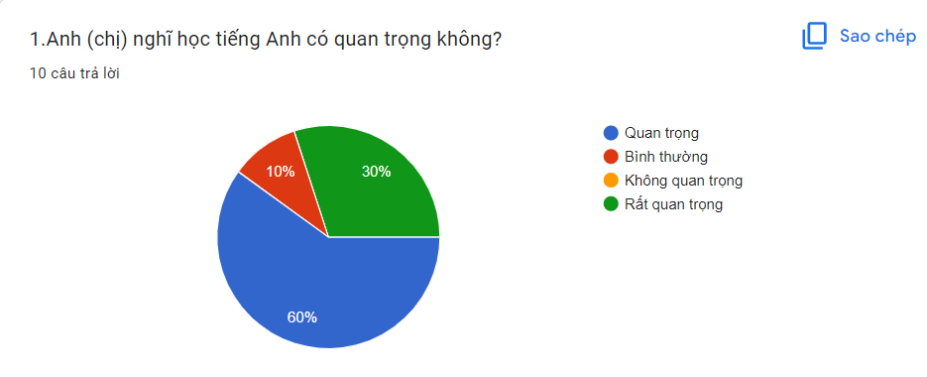
4. Khảo sát

Slide 9
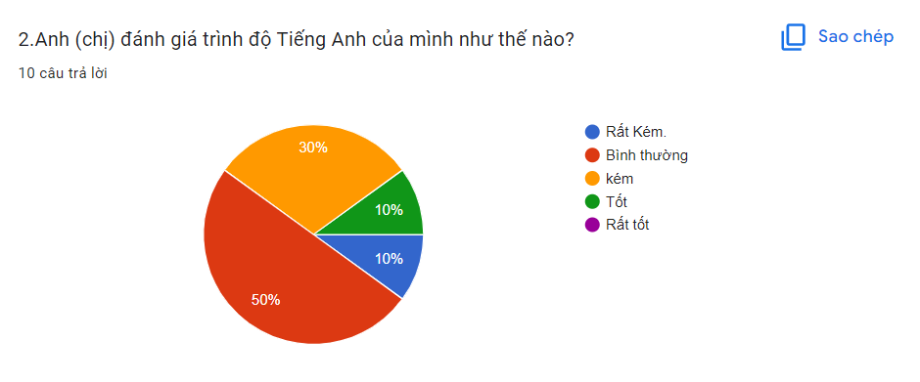
4. Khảo sát

Slide 10
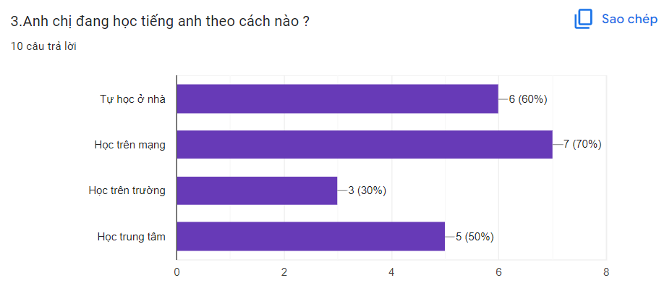
4. Khảo sát

Slide 11
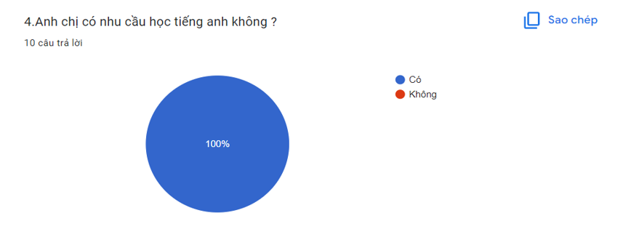
4. Khảo sát

Slide 12
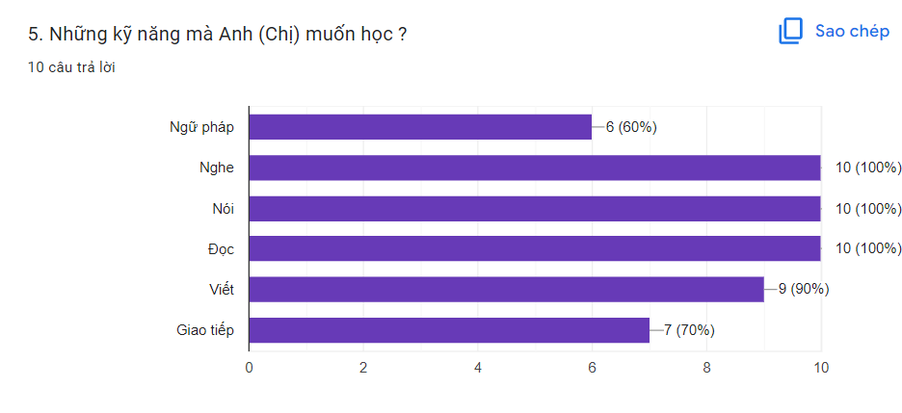
4. Khảo sát

Slide 13
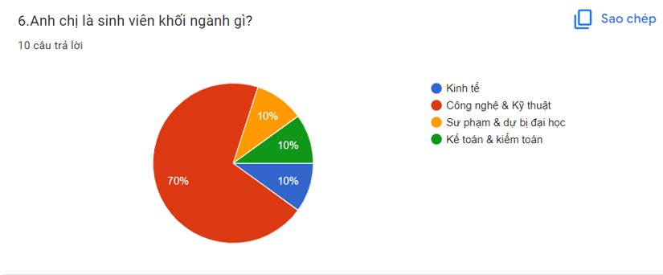
4. Khảo sát

Slide 14
CHƯƠNG II
PHÂN TÍCH

Slide 15



1. Tác nhân của hệ thống
Người dùng
Người quản trị
Notes:
Người quản trị: là người quản lý hệ thống, có thể thực hiện được tất cả các chức năng có trong hệ thống như: đăng nhập, đăng xuất, quản lý nội dung trang chủ, quản lý danh mục, quản lý tin tức, quản lý bài kiểm tra, quản lý khóa học, quản lý tài khoản, thống kê, báo cáo.
Người dùng: là người chỉ được xem các thông tin trên website, truy cập để tìm kiếm tin tức, bài kiểm tra, khóa học. Người dùng phải đăng ký tài khoản và đăng nhập để có thể xem, làm bài kiểm tra, đăng ký tư vấn, đăng ký khóa học và để lại nhận xét.

Slide 16
2. Xác định các chức năng
Phần người dùng
Đăng ký, đăng nhập
Xem và cập nhật thông tin tài khoản
Tìm kiếm (tin tức, đề kiểm tra, các khóa học)
Đăng ký tư vấn
Đăng ký khóa học
Kiểm tra online
Nhận xét, đánh giá

Slide 17
2. Xác định các chức năng
Quản lý nội dung trang chủ
Quản lý danh mục
Quản lý tin tức
Quản lý bài kiểm tra
Quản lý khóa học
Quản lý tài khoản
Quản lý yêu cầu tư vấn
Báo cáo thống kê
Phần người quản trị

Slide 18
Sơ Đồ Use Case

Slide 19
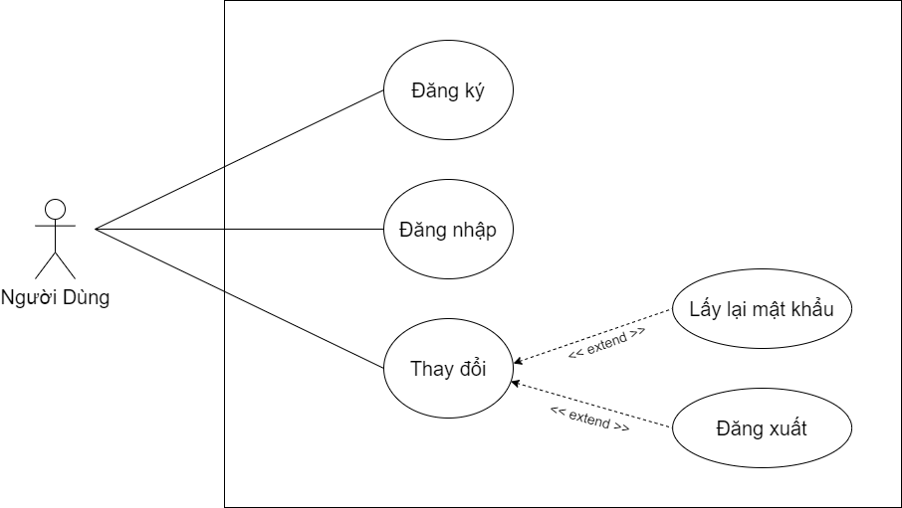
1. Chức năng đăng nhập – đăng ký
Notes:
Đăng ký
Mô tả: Người dùng đăng đăng ký thông tin tài khoản để có thể đăng nhập vào hệ thống
Hành động của tác nhân: Điền các thông tin các nhân cần thiết như: họ tên, giới tính, ngày sinh, địa chỉ, số điện thoại, email, tên đăng nhập, mật khẩu
Hành động của hệ thống: Lấy thông tin, tiến hành kiểm tra. Nếu thành công thì thông báo “ đăng ký thông tin thành công” , nếu thất bại thì trả về lỗi
Đăng nhập
Điều kiện trước: Đã đăng ký thành công và ở trạng thái chưa đăng nhập vào website
Mô tả: Người dùng đăng nhập vào website để có thể tham gia kiểm tra online
Hành động của tác nhân: Nhập tên tài khoản và mật khẩu
Hành động của hệ thống: Lấy thông tin, tiến hành kiểm tra. Nếu thành công thì đăng nhập vào hệ thống , nếu thất bại thì trả về lỗi

Slide 20
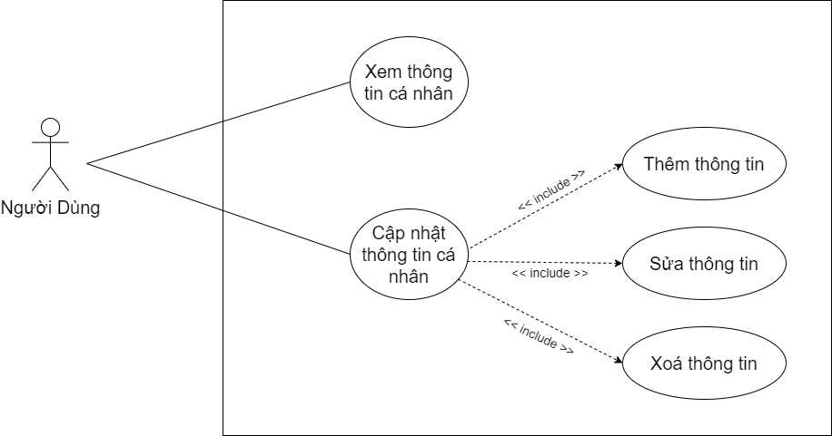
2. Chức năng xem và cập nhật thông tin cá nhân
Notes:
Xem và chỉnh sửa trang cá nhân
Điều kiện trước: Đã đăng nhập thành công vào hệ thống
Điều kiện sau: Truy cập vào trang cá nhân
Mô tả: Người dùng truy cập vào trang cá nhân để xem hồ sơ của mình và sau đó có thể thêm, sửa, xóa thông tin đã đăng ký trước đó
Hành động của tác nhân: Nhập thông tin chỉnh sửa sau đó bấm lưu thay đổi
Hành động của hệ thống: Kiểm tra thông tin nhập vào có hợp lệ hay không sau đó gửi thông báo kết quả cập nhật

Slide 21
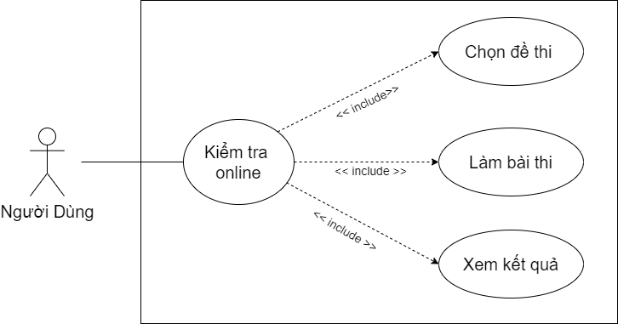
3. Chức năng kiểm tra online
Notes:
Kiểm tra online
Điều kiện trước: Đã đăng nhập thành công vào hệ thống
Mô tả: Người dùng sau khi đăng nhập và website có thể tìm đề thi và kiểm tra online
Hành động của tác nhân: Truy cập vào mục kiểm tra online sau đó chọn đề thi và bắt đầu làm bài. Sau khi hệ thống chấm bài xong, người dùng bấm vào để xem kết quả thi
Hành động của hệ thống: Sau khi người dùng kết thúc làm bài kiểm tra, hệ thống sẽ tự động chấm và thông báo kết quả thi cho người dùng

Slide 22
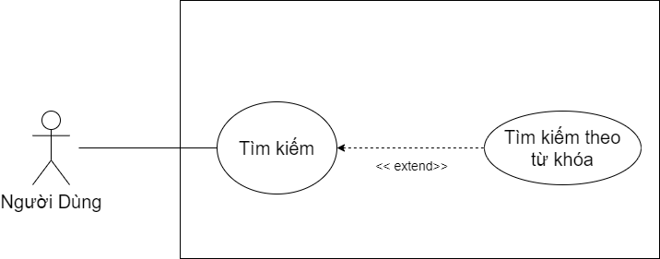
4. Chức năng tìm kiếm
Notes:
Tìm kiếm
Mô tả: Người dùng có thể dễ dàng tìm kiếm các thông tin về khóa học, đề kiểm tra, tin tức về trung tâm một cách nhanh chóng bằng cách nhập các từ khóa liên quan
Hành động của tác nhân: Chọn danh mục hoặc nhập từ khóa cần tìm
Hành động của hệ thống: Kiểm tra danh mục / từ khóa trên hệ thống, đưa ra các kết quả có liên quan. Nếu không có kết quả nào liên quan đến từ khóa, thông báo “ không tìm thấy kết quả”. Nếu tìm thấy, xuất kết quả tìm kiếm lên màn hình

Slide 23
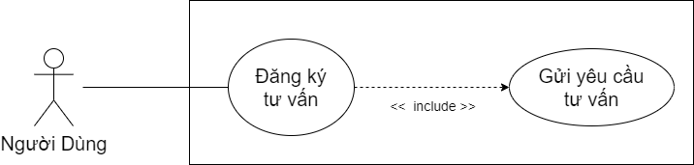
5. Chức năng đăng ký tư vấn
Notes:
Đăng Ký tư vấn
Điều kiện trước: Đăng nhập ứng dụng thành công
Mô tả: Người dùng có thể điền thông tin liên hệ và gửi yêu cầu tư vấn
Hành động của tác nhân: Nhập thông tin cá nhân và phương thức liên lạc
Hành động của hệ thống: Hệ thống tự động lưu thông tin liên hệ và thông báo gửi yêu cầu thành công cho người dùng

Slide 24
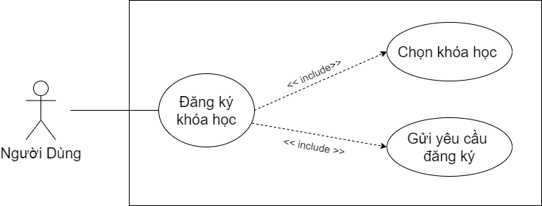
6. Chức năng đăng ký khóa học
Notes:
Đăng Ký khóa học
Điều kiện trước: Đăng nhập ứng dụng thành công
Mô tả: Người dùng có thể xem các thông tin về khóa học và đăng ký khóa học
Hành động của tác nhân: Xem thông tin khóa học và Nhấn nút đăng ký khóa học
Hành động của hệ thống: Gửi thông báo xác nhận đăng ký học thành công

Slide 25
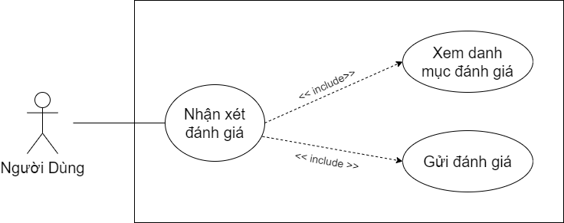
7. Chức năng nhận xét đánh giá
Notes:
Nhận xét đánh giá
Điều kiện trước: Đăng nhập ứng dụng thành công
Mô tả: Cập nhật thành công vào cơ sở dữ liệu
Hành động của tác nhân:
Chọn phần muốn nhận xét, đánh giá
Thêm, sửa, xóa nhận xét và đánh giá
Gửi nhận xét, đánh giá
Hành động của hệ thống: Gửi thông báo xác nhận đăng ký học thành công

Slide 26
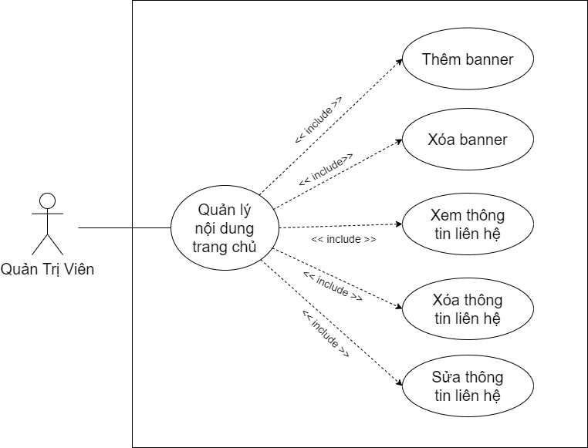
8. Chức năng quản lý nội dung trang chủ
Notes:
Quản lý nội dung trang chủ
Điều kiện trước: Đăng nhập thành công vào hệ thống với tư cách là quản trị viên
Điều kiện sau: Cập nhật thành công vào cơ sở dữ liệu
Mô tả: Quản trị viên có thể cập nhật nội dung trang chủ như cập nhật banner và cập nhật thông tin liên hệ
Hành động của tác nhân: Thêm, xóa banner. Thêm, sửa, xóa thông tin liên hệ
Hành động của hệ thống: Lưu, hiển thị banner và thông tin liên hệ

Slide 27
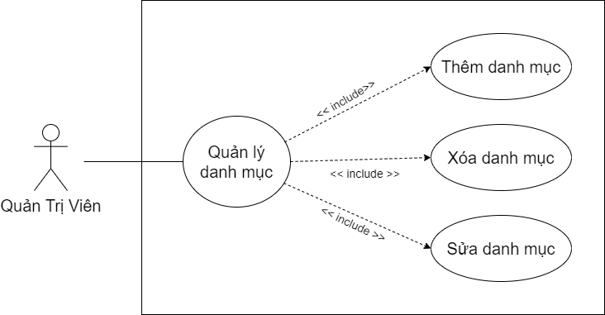
9. Chức năng quản lý danh mục
Notes:
Quản lý danh mục
Điều kiện trước: Đăng nhập thành công vào hệ thống với tư cách là quản trị viên
Điều kiện sau: Truy cập thành công vào cơ sở dữ liệu
Mô tả: Cho phép quản trị viên có thể thêm, sửa, xoá danh mục ( bài kiểm tra, khoá học , tin tức…)
Hành động của tác nhân: Thêm, xóa banner. Thêm, sửa, xóa thông tin liên hệ
Hành động của hệ thống: Cập nhật lại danh sách các danh mục

Slide 28
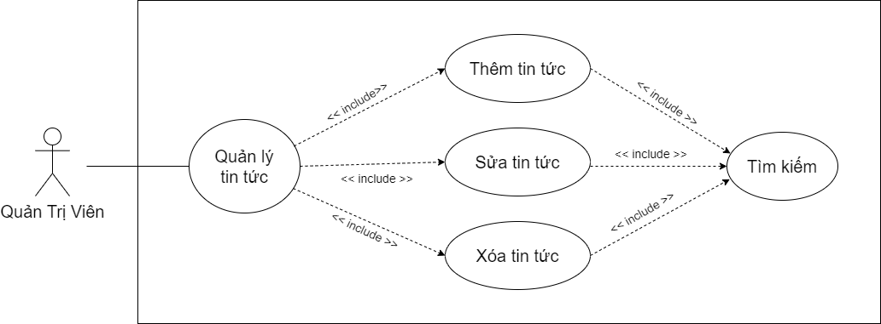
10. Chức năng quản lý tin tức
Notes:
Quản lý tin tức
Điều kiện trước: Đăng nhập thành công vào hệ thống với tư cách là quản trị viên
Điều kiện sau: Truy cập thành công vào cơ sở dữ liệu
Mô tả: Cho phép quản trị viên có thể thêm, xoá các tin tức của trang web của mình
Hành động của tác nhân: Thêm, sửa, xoá các tin tức
Hành động của hệ thống: Cập nhật lại danh sách tin tức

Slide 29
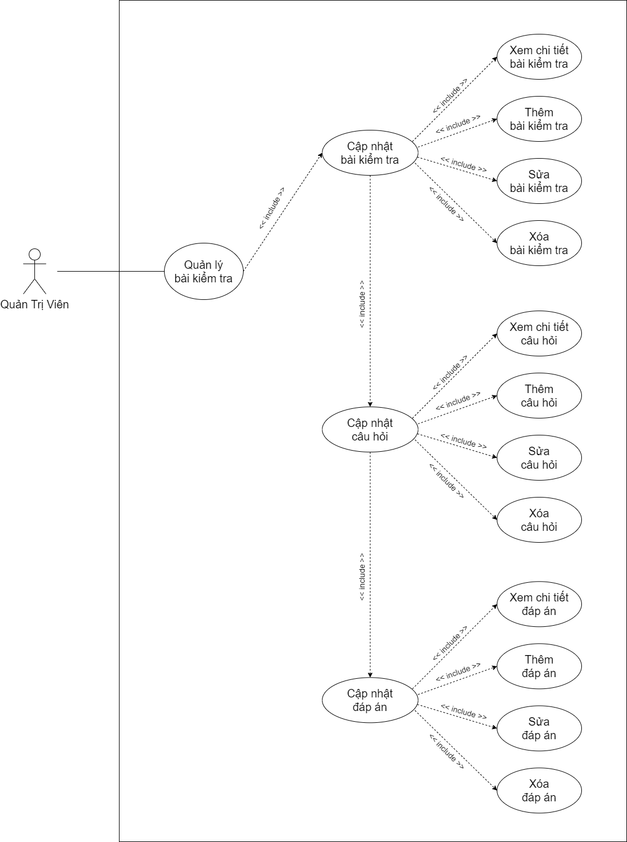
11. Chức năng quản lý bài kiểm tra
Notes:
Quản lý bài kiểm tra
Điều kiện trước: Đăng nhập thành công vào hệ thống với tư cách là quản trị viên
Điều kiện sau: Truy cập thành công vào cơ sở dữ liệu
Mô tả: Quản lý các thông tin về bài kiểm tra như: cập nhật bài kiểm tra, cập nhật câu hỏi, cập nhật phương án, xem chi tiết bài kiểm tra
Hành động của tác nhân:
Thêm, sửa, xóa bài kiểm tra
Cập nhật bài kiểm tra thành công thì quản trị viên có thể thêm, sửa, xóa câu hỏi.
Sau khi cập nhật câu hỏi, quản trị viên có thể thêm, sửa, xóa các phương án và thiết lập đáp án.
Xem thông tin chi tiết bài kiểm tra
Hành động của hệ thống: Cập nhật lại danh sách bài kiểm tra, câu hỏi, phương án và đáp án

Slide 30
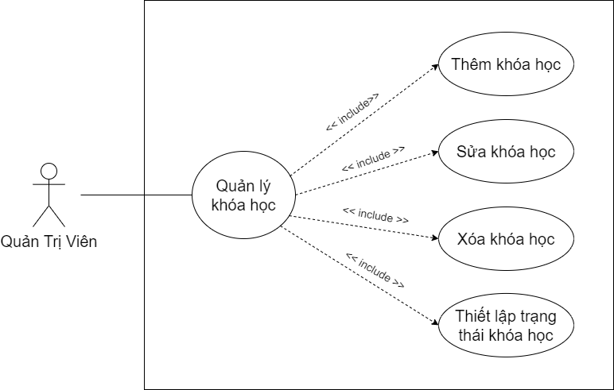
12. Chức năng quản lý khóa học
Notes:
Quản lý khóa học
Điều kiện trước: Đăng nhập thành công vào hệ thống với tư cách là quản trị viên
Điều kiện sau: Truy cập thành công vào cơ sở dữ liệu
Mô tả: Cho phép quản trị viên có thể chỉnh sửa thông tin khóa học như tên khóa học, chi phí, lịch khai giảng, link đăng ký, thông tin chi tiết, … và thiết lập trạng thái.
Hành động của tác nhân: Thêm, sửa, xóa thông tin của khóa học và Thiết lập trạng thái khóa học
Hành động của hệ thống: Cập nhật lại danh sách khóa học

Slide 31

13. Chức năng quản lý tài khoản
Notes:
Quản lý người dùng
Điều kiện trước: Đăng nhập thành công vào hệ thống với tư cách là quản trị viên
Điều kiện sau: Truy cập thành công vào cơ sở dữ liệu
Mô tả: Cho phép quản trị viên có thể xem thông tin người dùng và thiết lập trạng thái tài khoản người dùng
Hành động của tác nhân: Xem thông tin của người dùng và Thiết lập trạng thái tài khoản người dùng
Hành động của hệ thống: Cập nhật lại danh sách người dùng

Slide 32
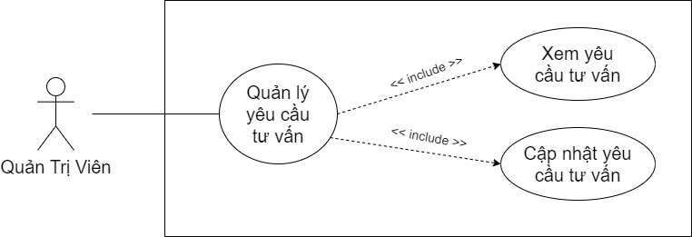
14. Chức năng quản lý yêu cầu tư vấn
Notes:
Quản lý yêu cầu tư vấn
Điều kiện trước: Đăng nhập thành công vào hệ thống với tư cách là quản trị viên
Điều kiện sau: Truy cập thành công vào cơ sở dữ liệu
Mô tả: Cho phép quản trị viên có thể xem thông tin và cập nhật trạng thái của yêu cầu tư vấn.
Hành động của tác nhân:
Xem thông tin yêu cầu tư vấn (họ tên, số điện thoại, email, nội dung cần tư vấn).
Thiết lập trạng thái của yêu cầu tư vấn.
Hành động của hệ thống: Cập nhật lại danh sách yêu cầu tư vấn

Slide 33
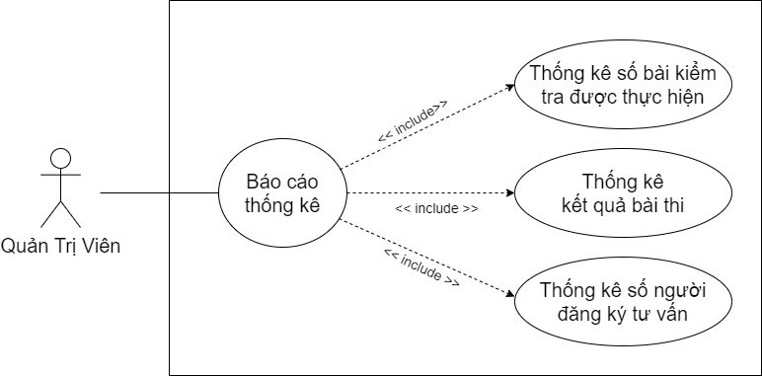
15. Chức năng báo cáo, thống kê
Notes:
Báo cáo thống kê
Điều kiện trước: Đăng nhập thành công vào hệ thống với tư cách là quản trị viên
Điều kiện sau: Truy cập thành công vào cơ sở dữ liệu
Mô tả: Cho phép quản trị viên có thể thêm, sửa, xóa một tài khoản quản trị khác.
Hành động của tác nhân: Cho phép quản trị viên có thể xem số liệu thống kê về số bài kiểm tra được thực hiện, kết quả của bài thi đối với từng học viên, số người đăng ký tư vấn.
Hành động của hệ thống: Hiển thị số liệu thống kê

Slide 34
Sơ Đồ Hoạt Động

Slide 35
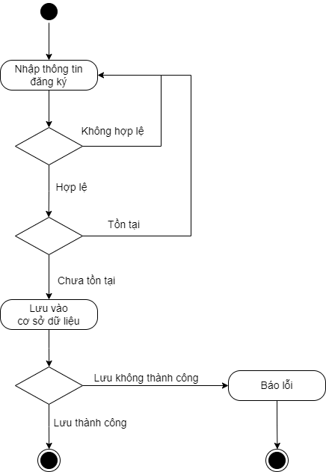
Chức năng đăng ký
1.

Slide 36
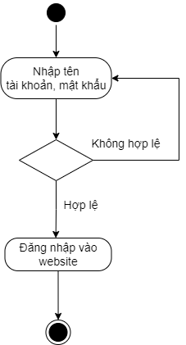
Chức năng đăng nhập
2.

Slide 37
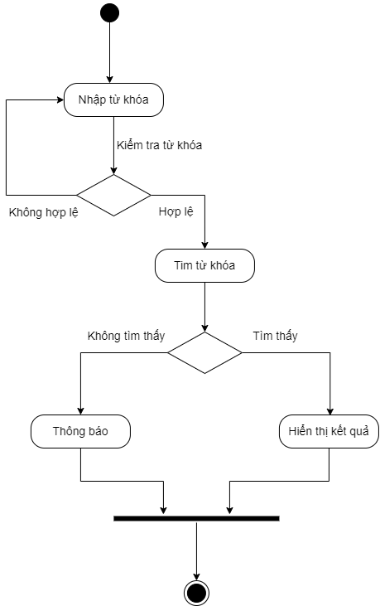
Chức năng tìm kiếm
3.

Slide 38
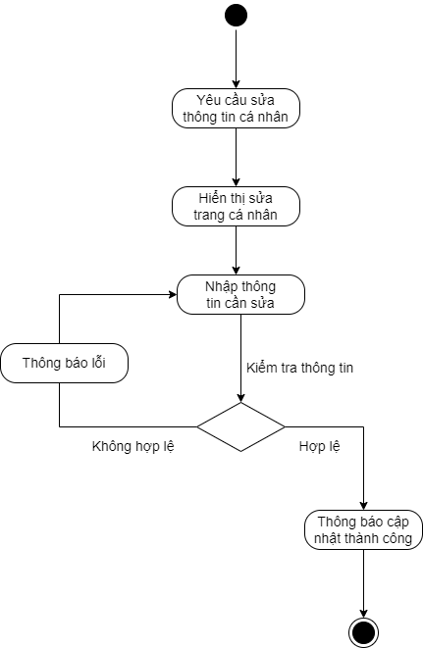
Chức năng
Cập nhật thông tin cá nhân
4.

Slide 39
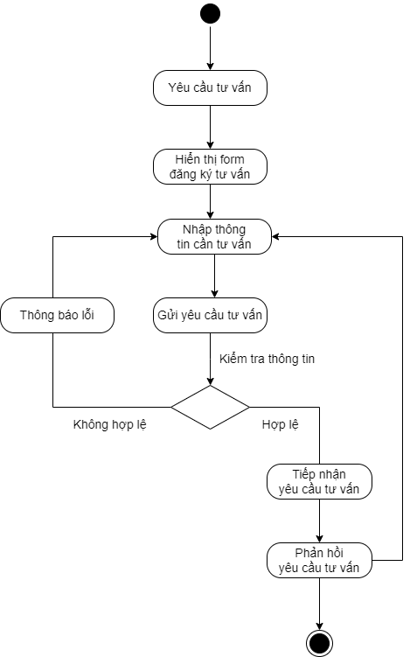
Chức năng
Đăng ký tư vấn
5.

Slide 40
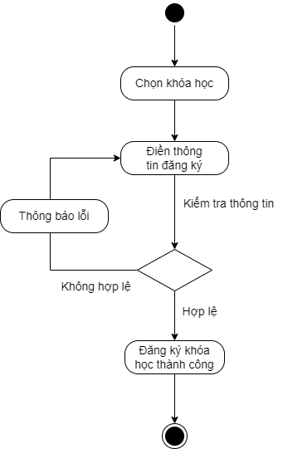
Chức năng
Đăng ký khóa học
6.

Slide 41
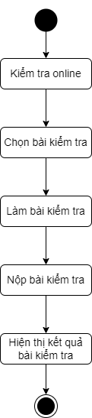
Chức năng
Kiểm tra onlie
7.

Slide 42
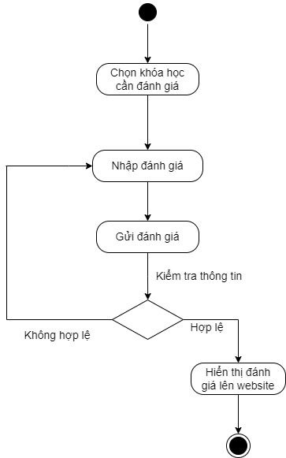
Chức năng
Nhận xét đánh giá
8.

Slide 43
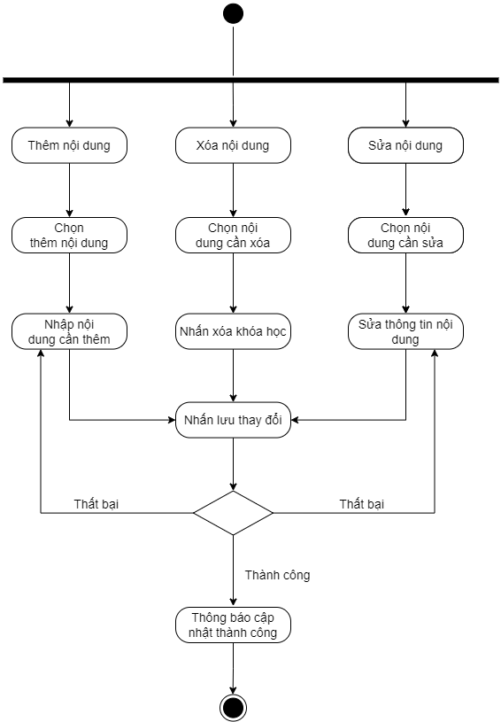
Chức năng
Quản lý trang chủ
9.

Slide 44
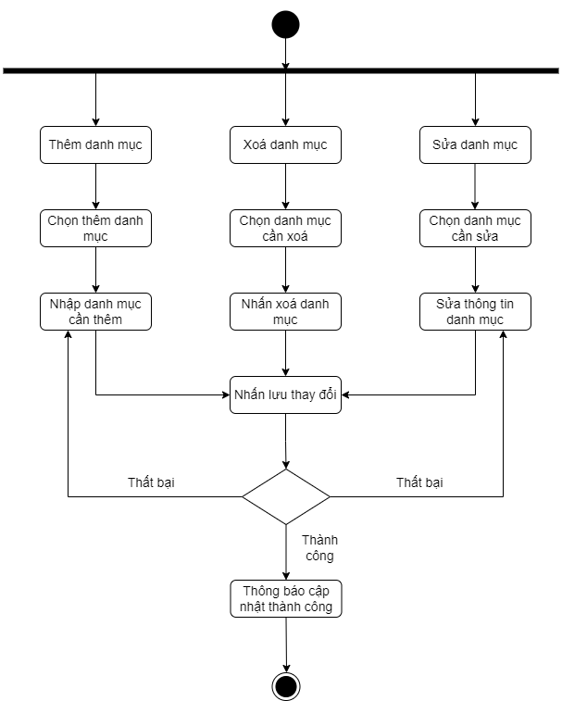
Chức năng
Quản lý danh mục
10.

Slide 45
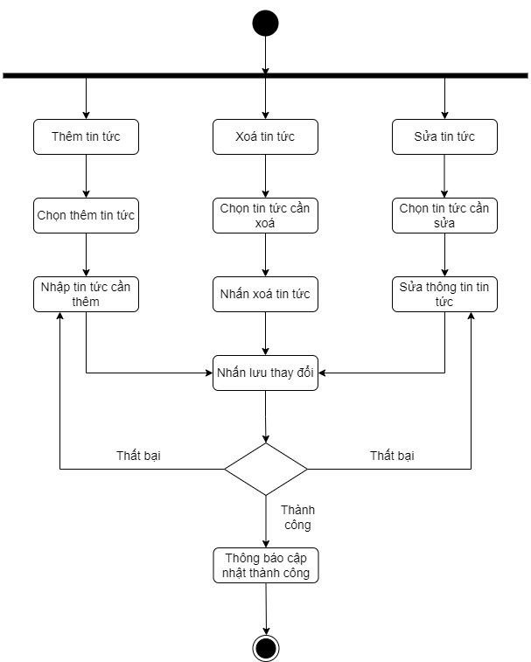
Chức năng
Quản lý tin tức
11.

Slide 46
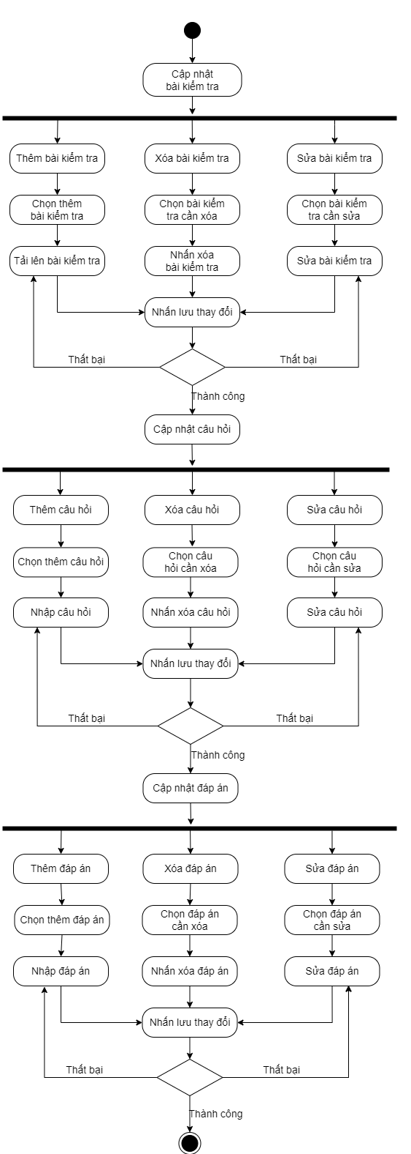
Chức năng
Quản lý bài kiểm tra
12.

Slide 47
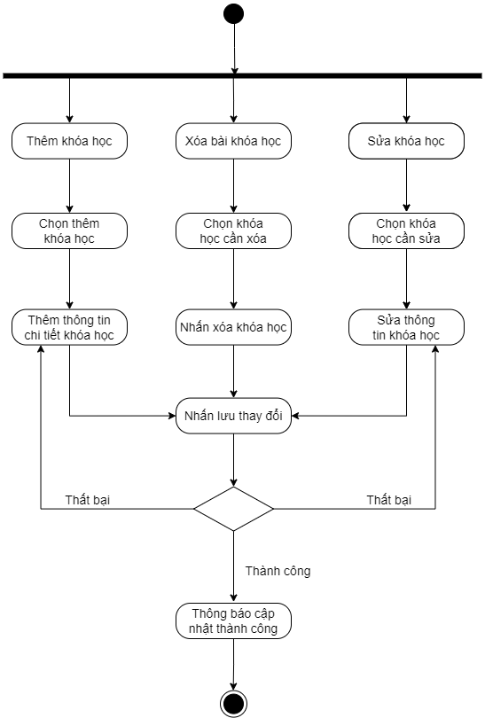
Chức năng
Quản lý khóa học
13.

Slide 48
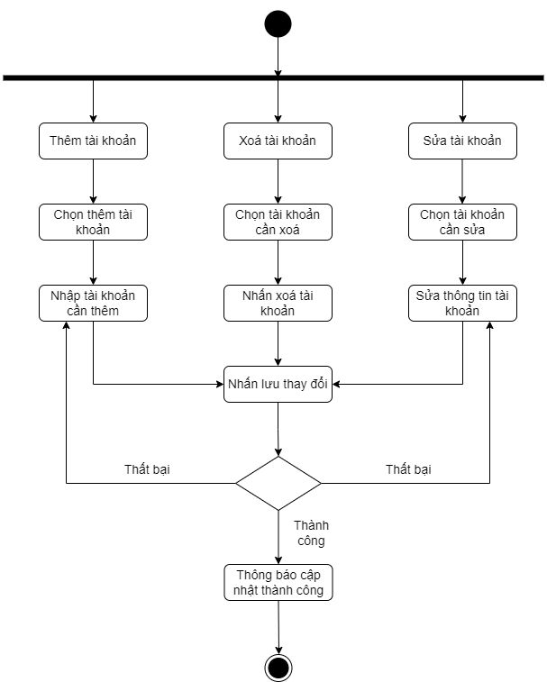
Chức năng
Quản lý tài khoản
14.

Slide 49
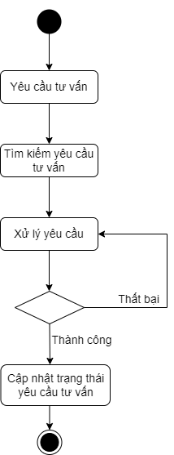
Chức năng
Quản lý yêu cầu tư vấn
15.

Slide 50
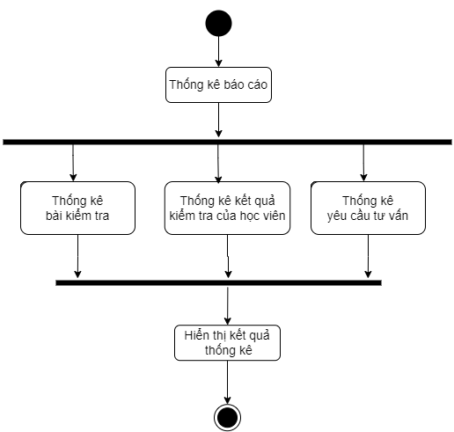
Chức năng
Báo cáo, thống kê
16.

Slide 51
CHƯƠNG III
THIẾT KẾ

Slide 52
Sơ Đồ Tuần Tự

Slide 53
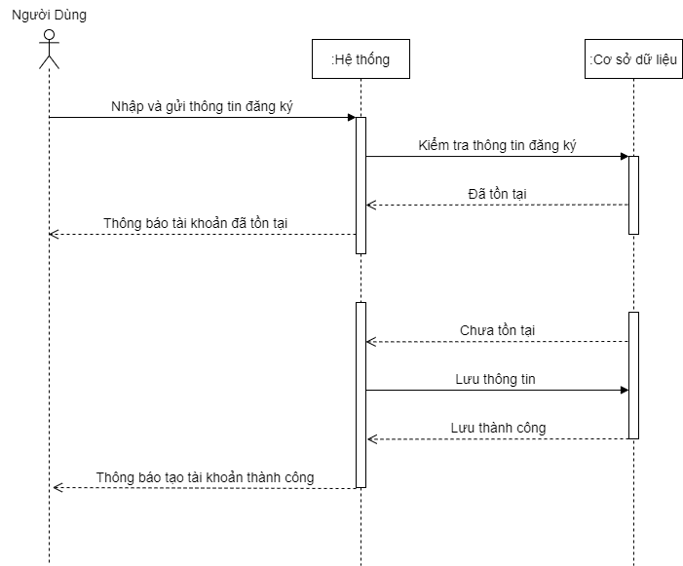
1. Chức năng đăng ký

Slide 54
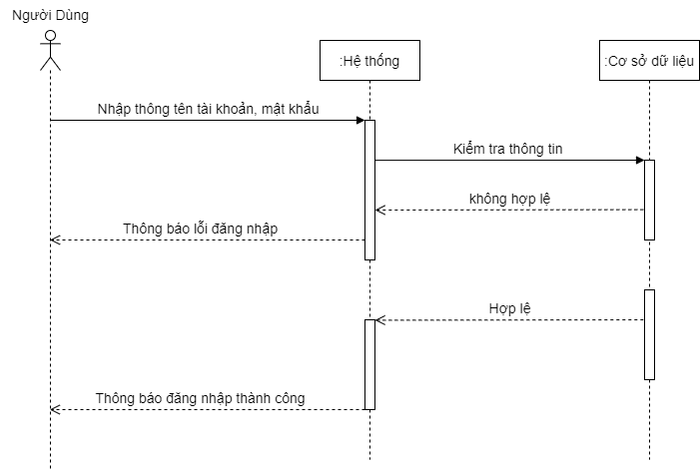
2. Chức năng đăng nhập

Slide 55
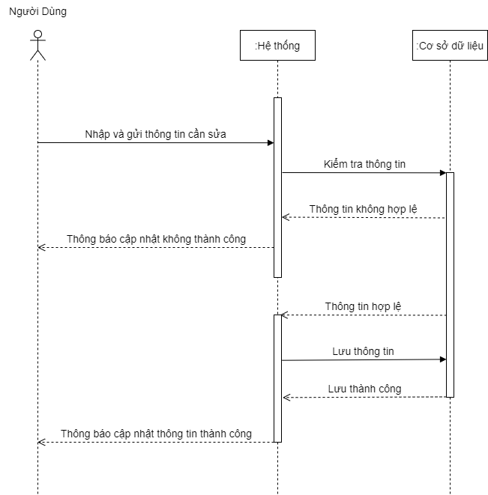
3. Chức năng cập nhật thông tin cá nhân

Slide 56
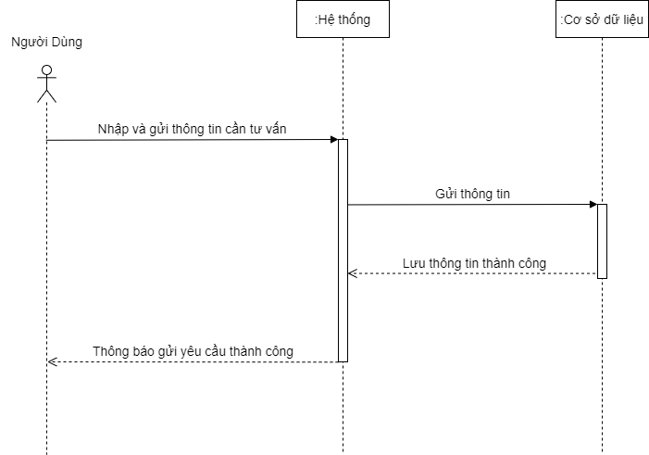
4. Chức năng đăng ký tư vấn

Slide 57
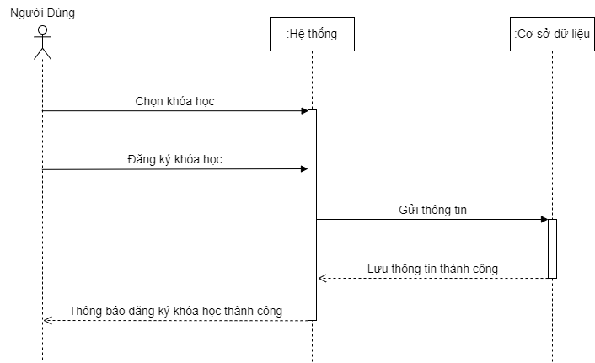
5. Chức năng đăng ký khóa học

Slide 58
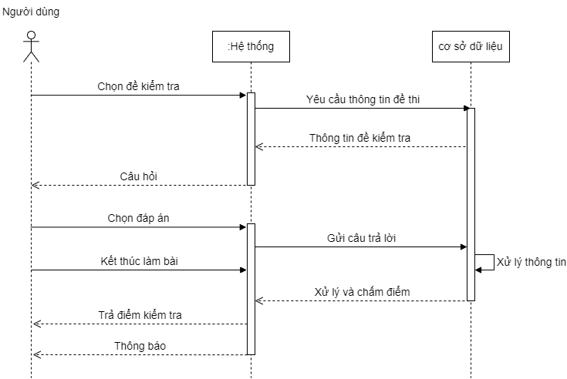
6. Chức năng kiểm tra online

Slide 59
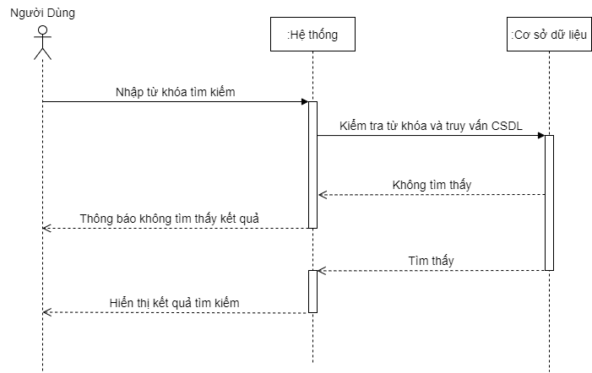
7. Chức năng tìm kiếm

Slide 60
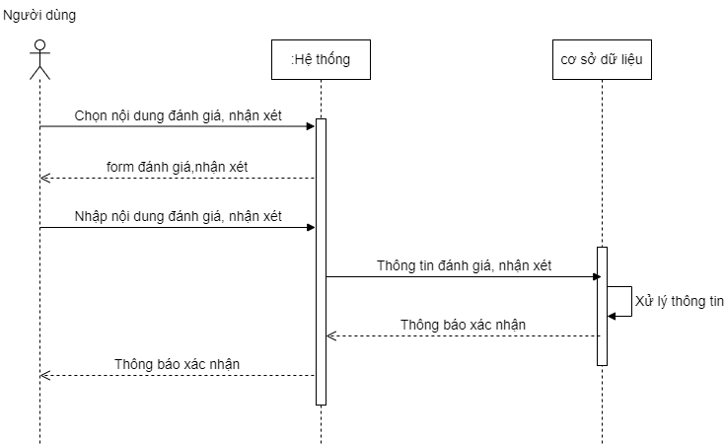
8. Chức năng nhận xét đánh giá

Slide 61

9. Chức năng quản lý nội dung trang chủ

Slide 62
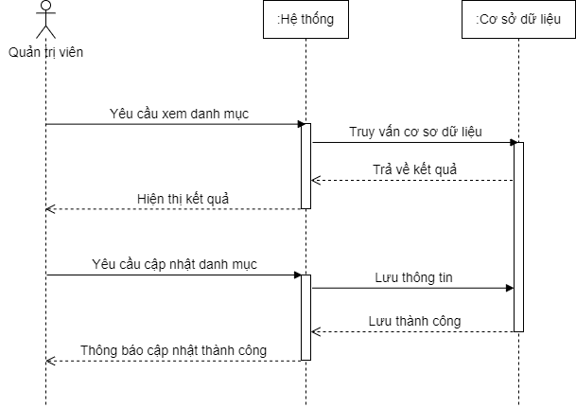
10. Chức năng quản lý danh mục

Slide 63
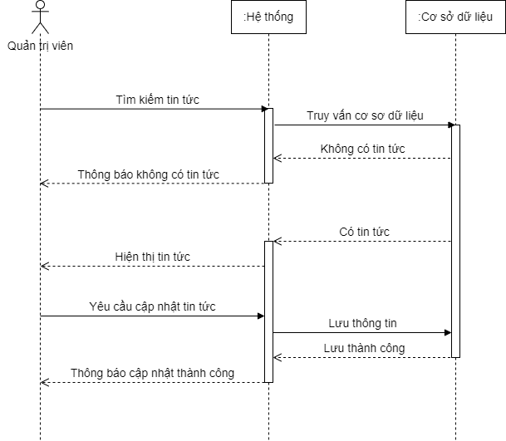
11. Chức năng quản lý tin tức

Slide 64
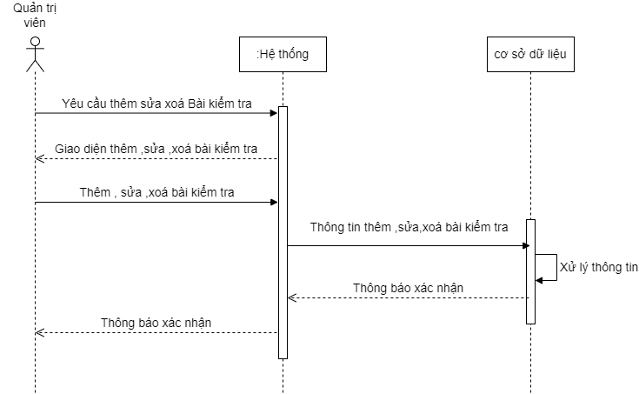
12. Chức năng quản lý bài kiểm tra

Slide 65

13. Chức năng quản lý khóa học

Slide 66
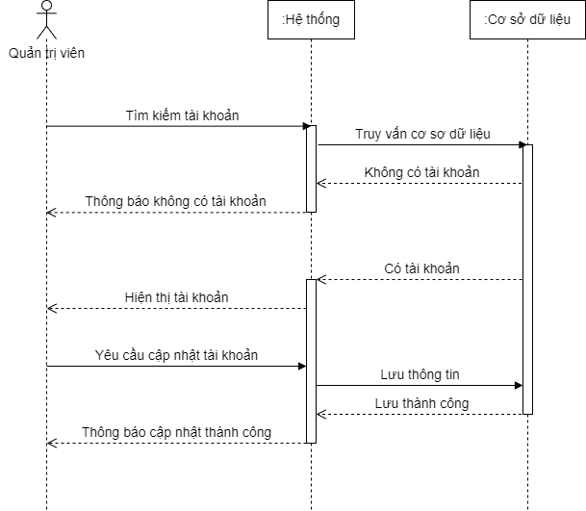
14. Chức năng quản lý tài khoản

Slide 67
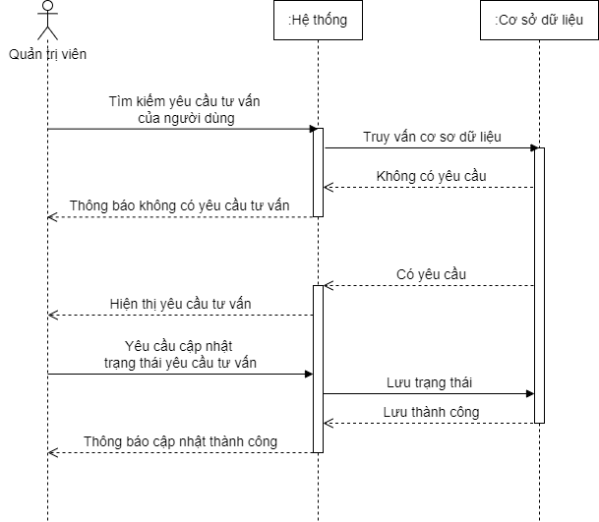
15. Chức năng quản lý yêu cầu tư vấn

Slide 68
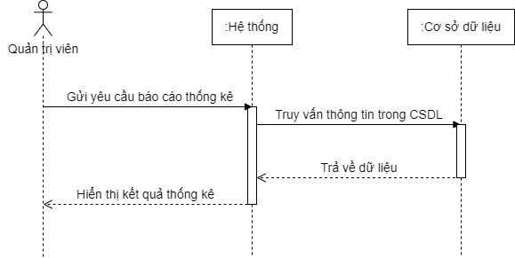
16. Chức năng báo cáo thống kê

Slide 69
Sơ Đồ Lớp

Slide 70


Slide 71

THANKS !
Notes:
Sau quá trình nghiên cứu, phân tích và thiết kế thì hệ thống của chúng em đã được hoàn thiện một cách tương đối. Đề tài đã xây dựng thành công một hệ thống giúp cho người dùng đăng ký, luyện thi trực tuyến và người quản trị dễ dàng quản lý một website một cách chính xác, hiệu quả.
Cuối cùng, chúng em xin chân thành cảm ơn sự hướng dẫn của thầy Nguyễn Hiếu Cường - Giảng viên bộ môn Phân Tích Thiết Kế Hướng Đối Tượng Trường Đại học Giao Thông Vận Tải đã dạy chúng em nhiều kiến thức quan trọng về bộ môn để chúng em có thể hoàn thành đề tài này.
Do thời gian có hạn, sự hiểu biết còn hạn chế và chưa có kinh nghiệm nên chắc chắn đề tài sẽ không tránh khỏi những thiếu sót. Chúng em rất mong nhận được những ý kiến đóng góp của thầy và các bạn để đề tài của chúng em được hoàn thiện tốt hơn.
Chúng em xin chân thành cảm ơn!

